Slide 1







Slide 2



1
KBRN TEHDİTLERİ
GİRİŞ
İKAZ ALARM İŞARETLERİ
SIĞINAKLAR
AFET VE ACİL DURUM ÇANTASI
AİLE AFET VE ACİL DURUM PLANI

Slide 3

GİRİŞ
2
KBRN Kimyasal–Biyolojik–Radyolojik-Nükleer
KBRN terimi; Kimyasal, Biyolojik, Radyolojik ve Nükleer kelime grubunun kısaltması olarak kullanılır. Genel olarak bu terim kimyasal, biyolojik, radyolojik ve nükleer maddelerin kasten veya kazaen yayılmasıyla oluşan, insan ve çevre için zararlı ve tehlikeli durumları ifade eder.

Slide 4
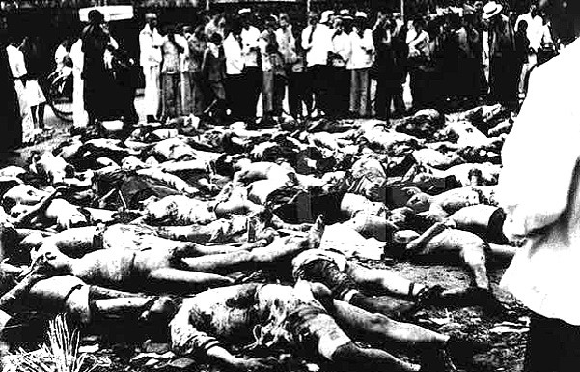
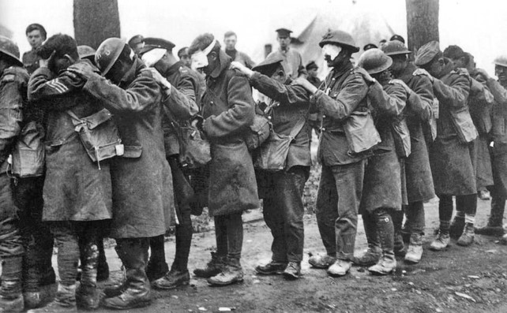
GİRİŞ
3
İnsanlık tarihi boyunca gerçekleşen KBRN olayları büyük ölçekli can kayıplarına, büyük yıkımlara, çok sayıda insanın yer değiştirmesine sebep olmuştur.
Günümüzde gelişen teknoloji, artan siyasi ve uluslararası gerginliklerle birlikte KBRN silahlarının teşkil ettiği tehdit ve tehlikeler hızla artmaktadır.

Slide 5







GİRİŞ
4
İYİ YAPILMIŞ HAZIRLIKLAR KAYIPLARI AZALTIR VE
AFET VE ACİL DURUMLARDA İYİLEŞTİRME ÇALIŞMALARINI HIZLANDIRIR.

Slide 6


İKAZ ALARM VE İŞARETLERİ
5
Üç dakika düz ve devamlı siren sesi
Üç dakika dalgalı siren sesi
Üç Dakika Kesik Kesik Siren Sesi

Slide 7
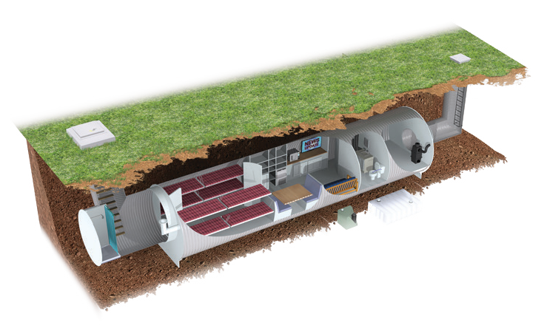
SIĞINAKLAR
6
Afet ve Acil Durum Çantanızı yanınıza alın.
Sigara ve alkol tüketmeyin.
Sığınak amirinin talimatlarına uyun.
Radyo, televizyon veya diğer iletişim araçlarından yetkili makamlarca yapılacak duyuruları takip ederek verilecek talimatlara uyun.
Tehlike geçti anonsu yapılmadan sığınağı terk etmeyin.

Slide 8
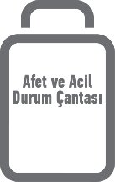
SIĞINMA YERİ
7
Afet ve Acil Durum Çantanızı yanınıza alın.
Kapıları kilitleyin, pencereleri, havalandırma boşluklarını kapatın.
Vantilatör, klima, ısıtıcı sistemleri, havalandırma sistemleri ve içeride havayı sirküle eden bütün ekipmanı kapatın.
Radyo, televizyon veya diğer iletişim araçlarından yetkili makamlarca yapılacak duyuruları takip ederek verilecek talimatlara uyun.

Slide 9
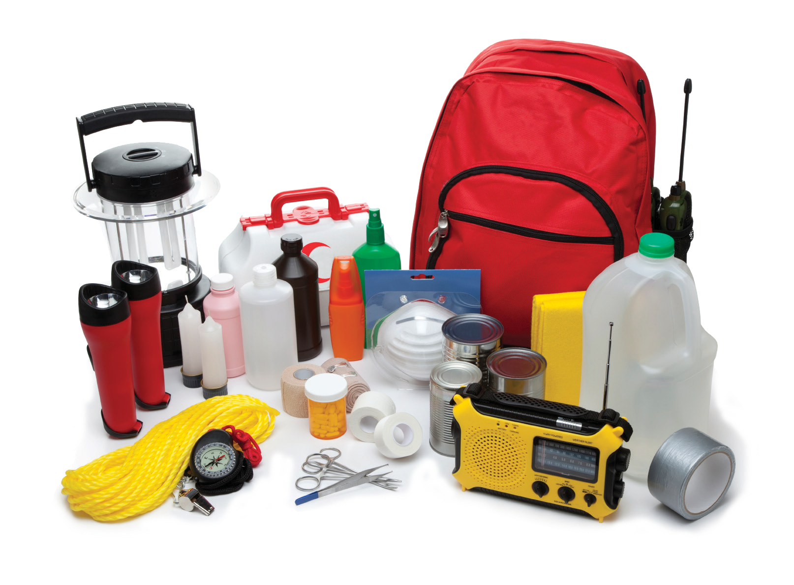
AFET VE ACİL DURUM ÇANTASI
8

Slide 10
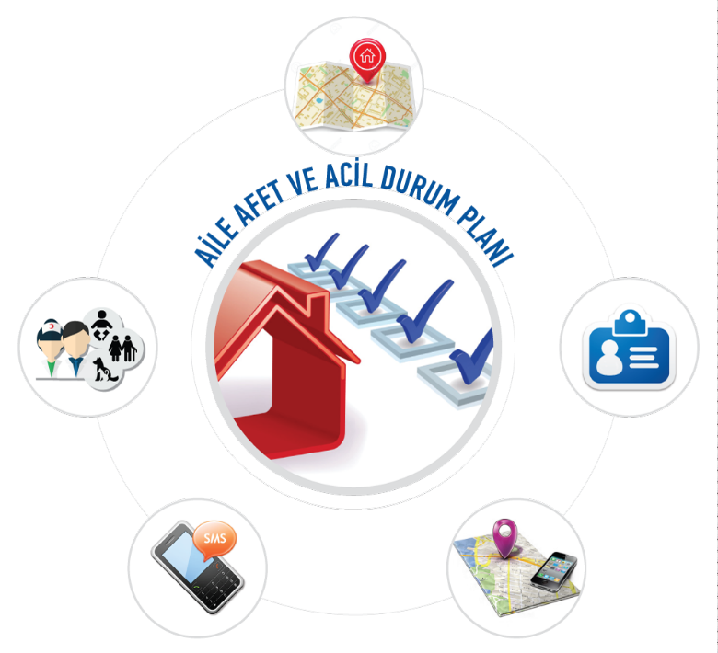
AİLE AFET VE ACİL DURUM PLANI
9
Hem yaşadığınız semt içinde hem de dışında aileniz ile nerede buluşacağınızı belirleyin.
Aile üyelerinin kişisel bilgilerini plana yazın.
Afet veya acil durum sonrası aile üyeleriyle aranızdaki iletişimi sağlayacak irtibat kişilerini belirleyin.
Plana hastabakıcıları, bebek bakıcılarını ve evcil hayvanlarınıza da dahil etmeyi unutmayın.

Slide 11
AİLE AFET VE ACİL DURUM PLANI
10
Eğer evden ayrılıyorsanız, HAYVANLARINIZI TERKETMEYİN!
Afet ve Acil Durum Çantanıza hayvanlarınızın en az üç gün boyunca hayatta kalmasını sağlayacak mama, su gibi malzemeler koyun.
Evcil hayvanların ihtiyaç duyacağı ilaçları Afet ve Acil Durum Çantanızda bulundurun.
Afet ve Acil Durum Çantasında en yakın hayvan kliniklerinin iletişim bilgilerini içeren bir belge bulundurun.

Slide 12

TEŞEKKÜRLER

